Slide 1

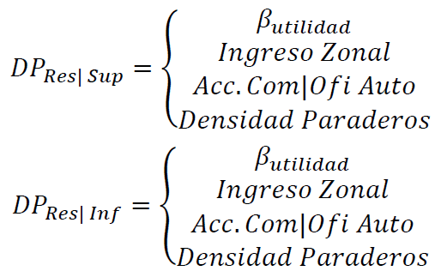
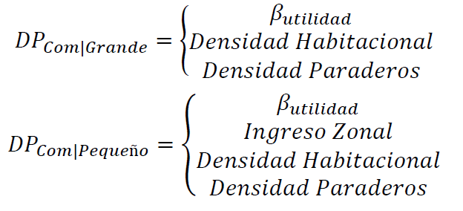
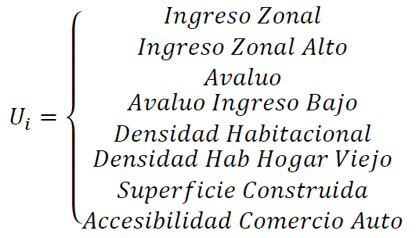
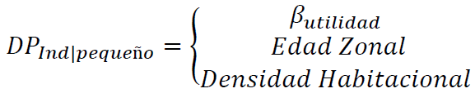
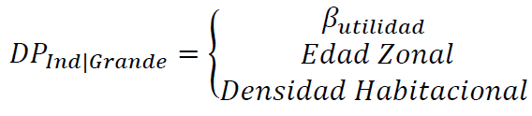
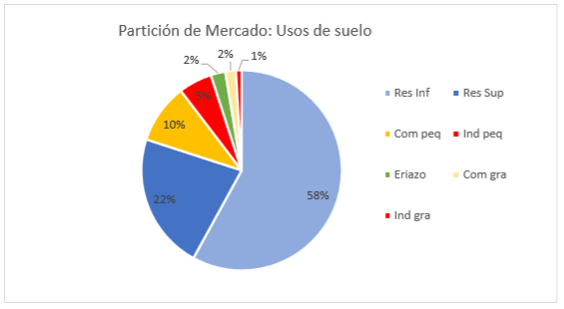
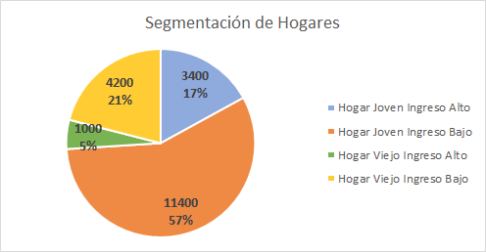
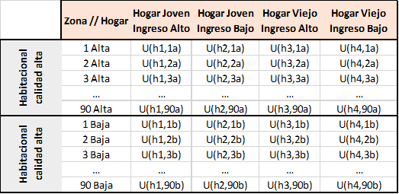
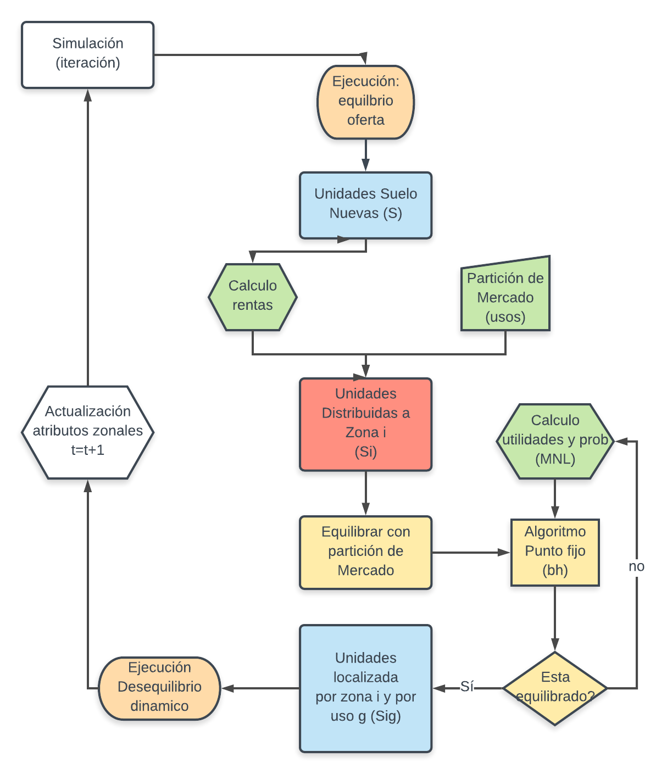




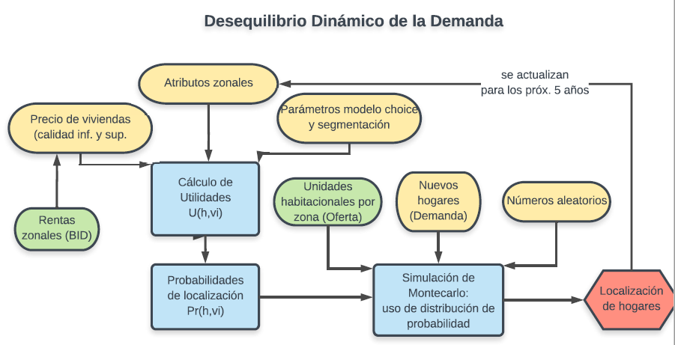

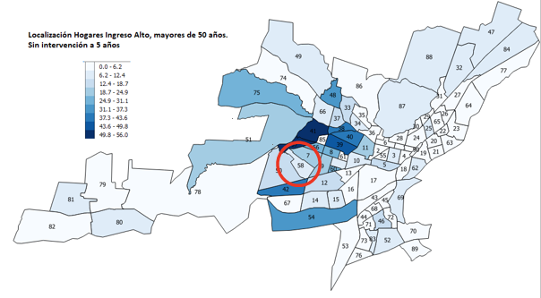
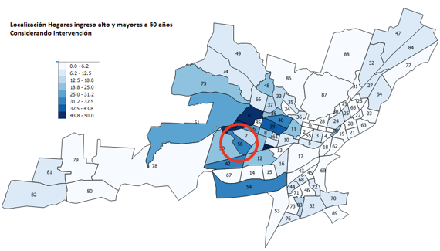
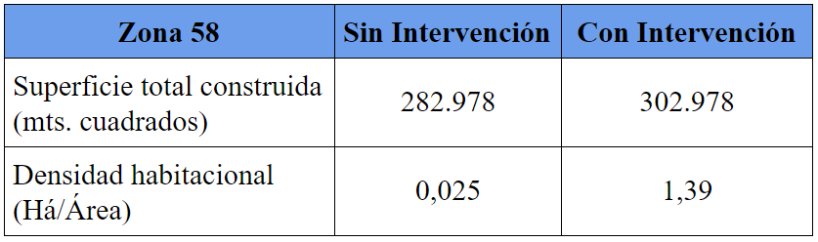
Economía y Modelos de Localización Urbana ICT3933
Profesores: Ricardo Hurtubia - Tomás Cox
Grupo 8
Valeria Hernández - Simón Sandino -
Iván Santibañez - Diego Sepúlveda
Estimación y Simulación de Modelos de Uso de Suelos y Localización Residencial
Contexto / Motivación
Los modelos de uso de suelo son útiles para pronosticar la localización de agentes en una ciudad, especialmente cuando se enfrentan a cambios demográficos y socioeconómicos.
Por su parte, la microsimulación de estos modelos permiten predecir el crecimiento de las ciudades y cuantificar efectos de políticas o intervenciones en el futuro de manera desagregada.
II. Estimación de Modelos de Oferta y Demanda
Modelo de Oferta (Uso de Suelo - BID)
Modelo de Demanda (Loc. residencial - CHOICE)
Hogares son tomadores
de precios
Hogares eligen localización
de máxima utilidad
III. Simulación
Equilibrio Oferta
S: Unidades nuevas por iteración (5 años) = 25.000 unidades (10 km2)
Sg : Partición de mercado según edificación en los últimos 5 años (fuente: SII)
Diagrama metodología simulación equilibrio oferta según método punto fijo
Desequilibrio Dinámico de Demanda
|H|: número total de hogares a localizarse = 20.000
Segmentación de hogares según EOD Hogares
180 alternativas (90 zonas, 2 calidades de uso habitacional):
Regresión lineal para estimar los Precios y evaluar utilidades U(h,vi)
Cálculo de las Utilidades y aplicación de MNL para las probabilidades de localización P(h,vi).
Localización residencial a través de una Simulación de Montecarlo
Actualización de los atributos zonales
Criterio de repartición total unidades por zonas (Si) : modelo logit de rentas iniciales
Utilidad según suelo:
Probabilidad por tipo suelo g (Bid):
Criterio de convergencia del algoritmo punto fijo al 0.005:
(1)
(2) (3)
(4)
IV. Intervención Propuesta
Proyecto inmobiliario basado en la construcción de 20.000 mts. cuadrados de suelo residencial de calidad alta, repartidos en 100 casas de 200 mts. cuadrados.
OBJETIVO es atraer personas de mayor nivel socioeconómico a una zona en la que aún no están presentes estos. Además, se quiere diversificar alguna zona en particular y aumentar su densidad habitacional.
CRITERIO DE SELECCIÓN
Baja cantidad de construcciones de calidad alta
Avalúo promedio menor al de todas las zonas.
Ubicación: Centro poniente de la ciudad de Temuco y el límite de la zona urbana pasa por el medio de esta zona.
Alto nivel de suelo Eriazo, potencialmente a ser utilizado para el proyecto.
SOBRE SIMULACIÓN
V. Resultados y Conclusiones
58
ZONA
ELEGIDA
Referencias
Empresas Socovesa (2018). Mirador de la Frontera, Proyecto Temuco. Disponible en: http://www.socovesa.cl/proyectos/proyecto-mirador-de-la-frontera/
Instituto Nacional de Estadísticas (2017). Resultados definitivos CENSO 2017. Disponible en: http://www.inearaucania.cl/noticia.aspx?opc=ShowNew&id=367
Instituto Nacional de Estadísticas (2017). Compendio Estadístico Región de La Araucanía 2017 - Publicación anual. Disponible en: http://www.inearaucania.cl/archivos/files/pdf/Ediciones%20Especiales/Compendio%202017.pdf
Daettwyler, F. (2015). Análisis Inmobiliario y Panorama Local Comuna de Temuco. Cámara Chilena de la Construcción. Disponible en: http://araucaniaconstruye.cl/web/wp-content/uploads/2016/10/4-Fernando-Daettwyler.pdf

